Slide 1
Close Reading:
werken aan dieper tekstbegrip
Aanpak voor begrijpend luisteren- en lezen
Liz Bunte MSc Adviseur taal/lezen & didactisch handelen E: liz.bunte@expertis.nl T: @LizBunte
@Expertisadvies
Notes:
Hand-out (selectie dia’s)
Aantekeningenblad Tekst ‘jam’ en ‘yoghurt’
Artikel ‘Close Reading’

Slide 2
Doelen:
Ik kan het belang van goed begrijpend leesonderwijs aangeven;
Ik kan de belangrijkste kenmerken van Close Reading beschrijven;
Ik weet hoe een lessenserie Close Reading is opgebouwd;
Ik heb een praktijkvoorbeeld ervaren en inspiratie opgedaan voor Close Reading.
Agenda:
Begrijpend lezen
De opkomst van Close Reading
Close Reading: de kaders
Praktijkvoorbeeld
15.05 uur – 15.45 uur
@researchED_NL
@LizBunte
#rEDNed
#closereading

Slide 3
Begrijpend lezen

Slide 4
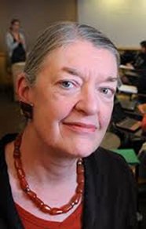
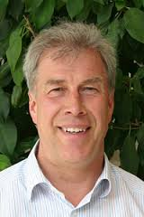
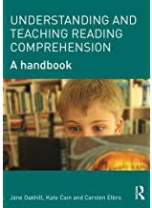
Begrijpend lezen
Van den Broek Betekenis verlenen en interpreteren
Catherine Snow: De belangrijkste 21e-eeuwse vaardigheid
Van den Broek Relaties leggen tussen delen van de tekst (terug- en vooruitlezen) en tussen tekst en achtergrond-
kennis.
Oakhill, Cain & Elbro (2015): Sociaal leven (e-mail, sociale media, teksten)
Oakhill, Cain & Elbro (2015): Breder leren, succes in het onderwijs en tijdens het werk.
Notes:
Starten met van den broek:
Relaties leggen tussen delen van de tekst (terug- en vooruit lezen)
Een relatie leggen tussen de tekst en je achtergrondkennis.
Wat gebeurt er bij begrijpend lezen in het hoofd van de lezer?
Verbanden leggen levert ‘een plaatje’ over de inhoud van de tekst op (Paul van den Broek 2015).
Eindigen Snow:
Begrijpend lezen is de basis voor het leren.
De samenleving stelt hoge eisen aan leesvaardigheid.
Zowel voor de schoolontwikkeling als sociale ontwikkeling van belang.

Slide 5
Wat beïnvloedt het begrijpend lezen?
GJLSKJLS;D
Levenservaring
Kennis van de wereld
Kennis van teksten
Mondelinge
taalvaardigheid
Kennis structuur taal
Woordenschat
Culturele invloeden
Taal
Kennis
Begrijpend
lezen
Vlot
lezen
Motivatie &
Betrokkenheid
Leesstrategieën
Redeneer-
vaardigheden
Goede toon
Snelheid/automatisering
Nauwkeurigheid
Decoderen
Fonemisch bewustzijn
Meta-
cognitie
Notes:
Het gaat nadrukkelijk om ‘beïnvloeden’, niet om ‘voorwaardelijk zijn voor’. Leerlingen die op een bepaald vlak tekortschieten, kunnen dit deels compenseren via de andere vlakken (bijvoorbeeld dyslectici die sterk leunen op hun kennis van de wereld of specifieke leesstrategieën).
Andersom: je kunt vanuit meerdere invalshoeken werken aan verbetering van begrijpend leesvaardigheid.
[Ook belangrijk: goed technisch kunnen lezen is niet dé sleutel tot goed begrijpend lezen.]

Slide 6
Opkomst Close Reading

Slide 7
Verklaringen voor opkomst Close Reading
Vanaf 1995: zeer veel aandacht voor leesstrategieën en woordenschat;
Vanaf 2005: de inhoud van de tekst komt centraal te staan. Bij de op de tekstinhoud gerichte benadering kunnen de leerlingen het verhaal beter navertellen en leerden ze meer van informatieve teksten door discussie over de teksten (McKeown, Beck & Blake, 2009).
Aandacht voor leerlingen leren argumenteren (Snowling e.a. 2014).
Strategieën niet genoeg: kennis heeft grote invloed op leesbegrip! (Aarnoutse, 2017)
Leerlingen moeten (weer) leren om moeite te doen voor de tekst! Dat zet aan tot herhaald lezen (Fisher & Frey, 2012)

Slide 8
Doorgeslagen aandacht voor strategieën en woordenschat
Het effect daarvan:
Het lezen van teksten kwam in de knel. In veel lessen was er meer aandacht en tijd voor strategieën en woordenschat dan voor het lezen en omgaan met de tekst;
Kennishiaten kunnen niet door een ‘strategie’ worden opgevuld;
Er ontstaat geen ‘diep tekstbegrip’;
Het ontbreekt aan de inzet van effectieve didactiek;
Gebrek aan een doorlopende lijn t.a.v. tekstcomplexiteit;
Dit heeft bijgedragen aan de opkomst van Close Reading.

Slide 9
Wat zijn effectieve activiteiten volgens meta-analyse? (Fisher e.a. 2016)
Voorkennis actualiseren 0.65
Samenwerken rondom tekst 0.59
Visualiseren inhoud 0.60
Klassendiscussies over tekst 0.82
Vragen stellen bij tekst 0.48
Herhaald tekst lezen 0.67
Studievaardigheden tekst 0.63
Metacognitief handelen 0.69
Leren samenvatten 0.63
Zelf verwoorden/zelf vragen stellen 0.64
Aantekeningen maken 0.59
Organiseren/verwerken inhoud 0.85
Aandacht voor woordenschat 0.67

Slide 10
Is er wetenschappelijk bewijs voor de effectiviteit van Close Reading?
Er is in toenemende mate bewijs dat close reading voor bijna alle leerlingen effectief is (Fisher & Frey, 2014);
Close reading had een hoger niveau van leren tot gevolg (Williams e.a. 2014). De leerlingen die onderwezen waren op het gebied van de structuur van teksten deden het significant beter;
Het herlezen van teksten verbetert zowel het vlot lezen als het begrijpen van de tekst (Therrien, 2004);
Dakin (2013) en Strassner (2015): close reading heeft een beter begrijpen van teksten bij leerlingen tot gevolg.

Slide 11
Close Reading: de kaders

Slide 12
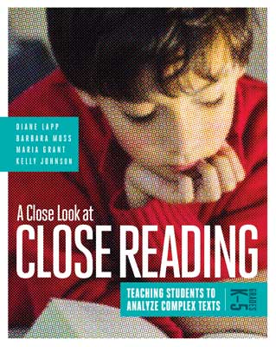
Definitie Close Reading
‘Being a successful reader means being able to uncover the deeper meaning of a complex text through continued analysis’.
(Lapp, Moss, Grant & Johnson, 2015)

Slide 13
Wat is Close Reading?
Close Reading is geen methode maar een aanpak. Daarbij gaat het om:
Diep tekstbegrip.
Analyse van de tekst en tekststructuur.
De inhoud van de tekst staat centraal.
Een tekst meerdere keren lezen aan de hand van tekstgerichte vragen (steeds een laagje dieper).
Aantekeningen maken.
Discussies over de tekst.
Notes:
Je volgt een andere volgorde: herhaald lezen eerst?

Slide 15
Verantwoordelijkheid leerkracht
Introductie/uitleg/modeling
“IK”
Begeleide inoefening
“WIJ”
“JULLIE”
Samenwerken
Samen of zelfstandig
Leerkracht begeleidt zwakke lezers.
“JIJ”
Verantwoordelijkheid leerling
Een succesvol instructiemodel voor alle leerlingen
Fisher, D., & Frey, N. (2008). Better learning through structured teaching: A framework for the gradual release of responsibility. Alexandria, VA: Association for Supervision and Curriculum Development.

Slide 16
Structuur van Close Reading en tekstgerichte vragen
Letterlijk niveau Tekststructuur niveau Afleidende niveau

Slide 17
Tekstgerichte vragen…
Zetten aan tot het herlezen van de tekst (of delen hiervan);
Helpen om zaken te ordenen, structureren en samen te vatten;
Helpen de lezer om argumenten uit de tekst te halen;
Zetten aan tot het zoeken van bewijs in de tekst;
Zorgen ervoor dat de lezer laat zien of hij de tekst begrijpt;
Zorgen ervoor dat er discussie op gang komt over de tekst;
Zetten aan tot het construeren van kennis en breiden dit uit;
Helpen om de bedoeling en (achterliggende) gedachte van de schrijver te achterhalen.

Slide 18
Praktijkvoorbeeld
Roald Dahl (2015)
Notes:
Leerkrachten moeten hun groep in gedachten nemen. Wat zullen hun lln moeilijk vinden aan deze tekst? Daar zullen je tekstgerichte vragen en instructie over gaan. Kijk ook waar de tekst zich voor leent> Opbouw? Moeilijk taalgebruik? Signaalwoorden? Karakters in een tekst?
Eigenlijk zou je het schema van de tekstselectie moeten/kunnen gebruiken om te komen tot een bepalign wat moeilijk is in de tekst. Idee om verder uit te werken?

Slide 19
Doel sessie 1: Na het lezen van het gedicht kan ik vertellen wie Goudhaartje is en welke streken er zijn uitgehaald.
Sessie 1
Tekstgerichte vragen:
Wie is de hoofdpersoon? Hoe weet je dat?
Wat is Goudhaartje voor iemand? Hoe kunnen we haar omschrijven?
Kun je benoemen wat Goudhaartje zoals doet/uithaalt?
Kunnen we aan de hand van de streken die we uit de tekst hebben gehaald, hier een juiste opsomming van maken?
Hoe zou je haar daden noemen: streken of misdaden? Waarom?

Slide 20
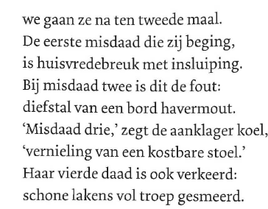
Notes:
In de eerst sessie bij de eerste keer lezen, dit stukje tekst afdekken. Eerst leerlingen de ‘misdaden’ in de tekst laten zoeken en in eigen woorden laten omschrijven / opsommen, daarna laten controleren met dit stukje tekst.

Slide 21
Doel sessie 2: Ik begrijp de betekenis van moeilijke woorden in de tekst beter, door de tekst nog een keer te lezen. Ik weet welke woorden iets zeggen over het karakter van Goudhaartje en kan deze woorden ordenen’.
Tekstgerichte vragen:
Welke woorden zeggen iets over het karakter van Goudhaartje?
Wat is een delinquent? En waar blijkt dat uit?
Herlees de tekst nog eens met een maatje: welke woorden vind je zelf lastig? Kun je afleiden uit de tekst wat deze woorden betekenen?
Als je de woorden die iets over Goudhaartje zeggen zou moeten ordenen, hoe zou dat eruit zien?

Slide 22
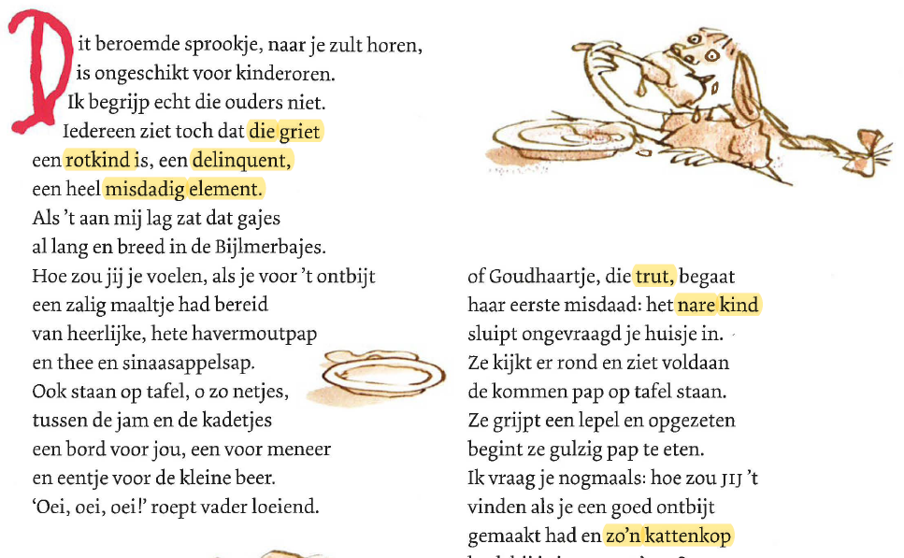
Tekstgerichte vragen:
griet, rotkind, misdadig element, delinquent, trut, nare kind, …
Wat is een delinquent? En hoe weten we dat?

Slide 23
Doel sessie 3: Ik weet welke personen er in de tekst voor komen en kan aangeven wie de schrijver aanspreekt in verschillende tekstdelen.
Tekstgerichte vragen:
Terugblikkend op de titel: de tekst heet ‘Goudhaartje en de drie beren’. Komen er in het verhaal ook drie beren voor? En waar baseer je dat op?
Wat zijn de drie beren van elkaar? Op welke wijze zijn zij familie? Waar blijkt dat uit?
Waar wordt vader aangesproken? En kleine beer?
Waar wordt er over moeder gesproken? Wat wordt er over haar gezegd?
Bepaalde stukjes tekst staan tussen haakjes. Wat zou de schrijver daarmee willen zeggen?
Word je als lezer ook aangesproken in de tekst? Indien ja, waar dan?
Door wie wordt het verhaal verteld denk je?

Slide 24
Tips Close Reading
Stel een helder doel
Bepaal of de tekst moeilijk/uitdagend genoeg is
Leer je leerlingen dat ze moeite moeten doen voor de tekst
Leer leerlingen om bewijs in de tekst te zoeken: ‘waar blijkt dat uit?’
Geef het goede voorbeeld in het omgaan met teksten: modelen
Zorg voor uitdagende tekstgerichte vragen, zodat interactie ontstaat
Zorg dat de tekst meerdere malen gelezen wordt, werk aan diep begrip
Geef ‘het maken van aantekeningen’ een plaats in de lessen
Strategieën en aantekeningen maken zijn nooit een doel op zich, maar een middel om tot beter begrip te komen!

Slide 25
Welke (prenten)boeken zijn geschikt?
Prentenboeken/ teksten met een boodschap/ bedoeling
Prentenboeken/ teksten met een complexere verhaallijn
Prentenboeken/ teksten met rijk taalgebruik (figuurlijk taalgebruik)
Uitdagende illustraties (bijv. lichaamstaal, maar ook aandacht voor details)
Maar ook: informatieve boeken, gedichten, recepten, etc. kunnen gebruikt worden
Koppeling met een thema
De bibliotheek kan ondersteunen bij het zoeken naar teksten en boeken bij thema’s.

Slide 26
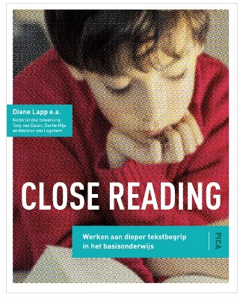
Heeft u het boek al? ☺
Te koop via: https://www.uitgeverijpica.nl/titels/nieuw/close-reading-pica
Meer info en scholing: https://expertis.nl/dienst/close-reading/
of mail naar: liz.bunte@expertis.nl

Slide 27
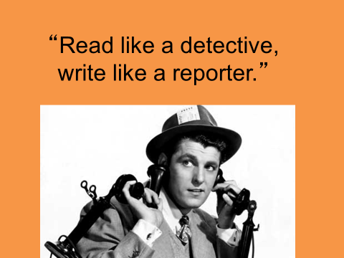
Bedankt voor jullie aandacht!
Liz Bunte MSc Adviseur taal/lezen & didactisch handelen 06 – 21 99 53 32 liz.bunte@expertis.nl
@lizbunte @expertisadvies
Expertis Onderwijsadviseurs
Grote Koppel 14 | 3813 AA AMERSFOORT T: 033 - 4 612 680
Lansinkesweg 4 | 7553 AE HENGELO T: 074 - 8 516 516

